Slide 1
第7章 运行时存储空间管理
符号表
运行时存储空间管理
参数传递

Slide 2
1.符号表
符号表的作用
符号表的内容与操作
符号表的组织方式
符号表的数据结构
分程序的符号表组织

Slide 3
符号表的作用
收集符号属性
根据说明语句在符号表建立符号的相应属性信息
上下文语义合法性检查的依据
标识符可能在程序多个地方出现
根据符号表信息检查一致性
例如： int i[3];
…
float i[3];
目标代码生成阶段地址分配的依据
根据定义的位置，确定变量被分配的区域
根据出现的次序，决定变量在某个区域的具体位置

Slide 4
符号表的内容
标识符符号表的项目属性
符号名：重名标识符按作用域规则处理
符号类型
种属：常量，变量，数组，函数，过程，标号等
类型：整形，实型，字符型，布尔型等
存储地址
所属区域信息：分程序采用嵌套结构
…

Slide 5
符号表的操作
创建符号表：在编译开始时进行
插入表项：在遇到新的标识符声明时进行
查询表项：在引用声明过的标识符时进行
修改表项：在获得新的语义值信息时进行
释放符号表的空间：在编译结束前进行

Slide 6
符号表的组织方式
简单方式
特点：各项各栏存储长度固定
优点：易于组织，更改，查找
缺点：浪费存储空间
间接存储方式
特点：符号表由多个表构成，根据各符号属性存放在不同位置
优点：占用空间少
缺点：管理稍复杂

Slide 7
符号表的数据结构
线性表
填写：按出现顺序依次填入
查找
正序，反序：复杂度o(n)
填写新名字前要先查找
优点：实现简单，占用存储空间小
缺点：查找效率低
排序组织
根据名字的机器内码大小对线性表顺序化
查找：二分法，复杂度O(logn)
缺点：排序代价大

Slide 8
符号表的数据结构
二叉树
遇到的首个名字为根结点
大于根结点的放在左（右）子树，小于根节点的放在右（左）子树
查找复杂度O(logn)
哈希表
用哈希函数H实现从标识符名称到表项位置的直接映射
采用链表法解决地址冲突。
访问表项的时间效率约为O(1)

Slide 9
分程序结构的符号表组织（1）
名字的作用域：最近嵌套原则
单表结构：
所有的标识符都记录在同一张符号表中
表项中设置一个描述作用域嵌套层次的属性，每进入一个作用域，当前嵌套层次增1
同名标识符，嵌套层次最深的最先被检索到
每退出一个作用域，删除该作用域中声明的所有标识符

Slide 10
分程序结构的符号表组织（2）
子表结构：栈式结构
为每个过程建立一张单独的符号表，用于记录在当前作用域中声明的标识符
各过程的符号表指针都保存在一个后进先出的作用域栈中
每进入一个过程，建立一个空的符号表，该符号表的指针入栈
访问一个标识符时，按照自顶向下的顺序在作用域栈的各符号表中查找
每退出一个作用域，释放相应的符号表的空间，该符号表的指针出栈

Slide 11
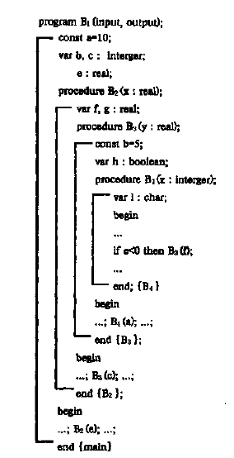
15 | i |  | 0
14 | z |  | 15
13 | B4 |  | 0
12 | h |  | 13
11 | b |  | 12
10 | y |  | 11
9 | B3 |  | 0
8 | g |  | 9
7 | f |  | 8
6 | X |  | 7
5 | B2 |  | 0
4 | e |  | 5
3 | c |  | 4
2 | b |  | 3
1 | a |  | 2
1
14
10
6
栈符号表
Display

Slide 12
2. 运行时存储空间组织
存储空间分配概述
存储空间管理方法
简单栈式存储分配
嵌套过程定义的栈式存储

Slide 13
程序执行示例
program sort(input,output); var a:array[0..10] of integer;
procedure readarray; var i : integer; begin for i:= 1 to 9 do read(a[i]); end;
function partition(y,z:integer):integer; var i,j,x,v:integer; begin … end;
procedure quicksort(m,n:integer); var i:integer; begin if (n>m) then begin i:=partition(m,n); quicksort(m,i-1); quicksort(i+1,n); end; end;
begin a[0]:=-9999; a[10]:=9999; readarray; quicksort（1,9)
end.
执行开始… readarray quicksort(1,9) partition(1,9) quicksort(1,3) ………… quicksort(5,9) …………
执行结束

Slide 14
存储分配概述
源语言程序翻译为目标语言，运行时需要
与源语言程序等价的目标代码
运行环境
为数据对象分配存储空间
标识符与存储单元的对应
提供运行信息
程序执行的相关信息

Slide 15
存储空间分配
存储空间的布局
静态目标代码区
线性存放翻译后生成的目标代码
设置一个指令指针指向当前执行语句
通过改变指令指针指向的位置控制程序执行
数据区
内容
数据对象
程序的控制和管理信息
过程调用关系
过程与变量间的引用
分配策略：
静态：数据对象大小在编译时已知
动态：栈、堆
静态代码区
静态数据区
动
态
数
据
区
域
栈(Stack)区
空闲内存
堆 (Heap)区

Slide 16
过程与活动
高级语言使用过程(或函数、方法)作为用户自定义动作单元，其编译器通常以过程为单位分配存储空间
过程体的每次执行称为该过程的一个活动(activation)
活动的生存期：执行过程体所经历的时间。
过程是一个静态概念，活动是一个动态概念
一个过程可能对应多个活动，如递归过程同一时刻可能有若干个活动是活着的
每个活动都有自己独立的存储空间/数据空间
P
P
P
P有3个活着的活动
P有1个活着的活动
P有2个活着的活动

Slide 17
活动记录
每次激活过程，建立活动记录
活动记录( activation record )：一个连续的存储区，记录过程执行所需的信息
连接数据：
运行时的控制信息：返回地址，控制链（动态链），机器的状态信息
作用域关系：访问链（静态链）
参数存储单元：实参传递的存储区
局部数据区：局部变量，内情向量，临时变量

Slide 18
存储空间分配模式
静态分配：编译时可确定全部存储空间大小，每个数据对象的位置，如Fortran
动态分配：不能确定数据空间大小，存储对象位置，必须等到运行时分配，如C/C++, Pascal
栈式动态分配：
可以有递归，可变数组
遵循先申请后释放原则
堆式动态分配：
支持用户自由申请和释放数据空间

Slide 19
静态分配存储空间
静态分配：在编译时绑定全部名字和存储空间
对源语言的限制：
不允许过程递归调用
不能建立动态数据结构
实现：
每个变量所需空间的大小由其类型确定，并且在编译时刻是已知的。
根据名字出现的先后顺序，连续分配空间
编译器处理声明语句时，每遇到一个变量名就创建一个符号表条目，填入相应的属性，包括目标地址。

Slide 20
简单的栈式存储分配
程序结构特点：例如C语言
过程定义不嵌套
过程可递归调用
可以含可变数组
运行时刻存储以栈的形式进行管理，称为栈式存储分配
当一个过程被调用时，该过程的活动记录被压入栈；当过程结束时，该活动记录被弹出栈

Slide 21
活动树
活动树：描述程序运行期间控制进入和离开各个活动的情况的树
树中的每个结点对应于一个活动。
根结点是启动程序执行的main过程的活动
在表示过程p 的某个活动的结点上，其子结点对应于被p 的这次活动调用的各个过程的活动；按照这些活动被调用的顺序，自左向右地显示它们。
一个结点在其右兄弟结点的活动开始之前结束。

Slide 22
例：一个快速排序程序
每个活跃的活动都有一个位于存储栈中的活动记录
int a[11];
void readArray( ) /*将9个整数读入到a[1],…,a[9]中 */
{ int i;
…
}
int partition(int m, int n)
{ /*选择一个分割值v，划分a[m…n]，使得a[m…p-1]小于v, a[p]= v ,
a[p+1…n]大于等于v。返回 p */
…
}
void quicksort(int m, int n)
{ int i;
if (n＞m) {
i=partition (m, n);
quicksort (m, i-1);
quicksort (i+1, n);
}
}
main( )
{ readArray ( );
a[0] = -9999;
a[10] = 9999;
quicksort (1, 9);
}
m
r
q(1,9)
p(1,9) q(1,3) q(5,9)
p(1,3) q(1,0) q(2,3) p(5,9) q(5,5) q(7,9)
p(2,3) q(2,1) q(3,3) p(7,9) q(7,7) q(9,9)

Slide 23
活动树
存储栈
m
main
….
r
r
….

Slide 24
活动树
存储栈
m
main
….
r
q(1,9)
q(1,9)
….
p(1,9)
p(1,9)
….

Slide 25
活动树
存储栈
m
main
…
r
q(1,9)
q(1,9)
…
p(1,9)
q(1,3)
q(1,3)
…
p(1,3)
p(1,3)
…
当一个过程是递归的时候，常常会有该过程的多个活动记录同时出现在栈中

Slide 26
活动树
存储栈
m
Main
…
r
q(1,9)
q(1,9)
…
p(1,9)
q(1,3)
q(1,3)
…
p(1,3)
q(1,0)
q(1,0)
…

Slide 27
活动树
存储栈
m
main
…
r
q(1,9)
q(1,9)
…
p(1,9)
q(1,3)
q(5,9)
q(1,3)
…
p(1,3)
q(1,0)
q(2,3)
p(5,9)
q(5,5)
q(7,9)
q(2,3)
…
p(2,3)
q(2,1)
q(3,3)
p(7,9)
q(7,7)
q(9,9)
每个活跃的活动都有一个位于存储栈中的活动记录
活动树的根的活动记录位于栈底
程序正在执行的代码所在的活动记录位于栈顶
栈中全部活动记录的序列对应于在活动树中到达当前控制所在的活动结点的路径

Slide 28
活动记录的设计
栈式语言过程活动记录的设计
参数单元：在调用者和被调用者之间传递值，放在被调用者的活动记录的开始位置，这样它们可以尽可能地靠近调用者的活动记录
连接数据：（返回地址、控制链、访问链、机器状态字等）固定长度的项被放置在中间位置
局部变量，临时变量：放置在活动记录的尾部
指针寄存器top_sp 指向活动记录中局部数据开始的位置，以该位置作为基地址
. . .
参数和返回值
返回地址
控制链和机器状态
调用者的活动记录
栈
局部数据临时数据
参数和返回值
返回地址
控制链和机器状态
被调用者的活动记录
top_sp
局部数据临时数据

Slide 29
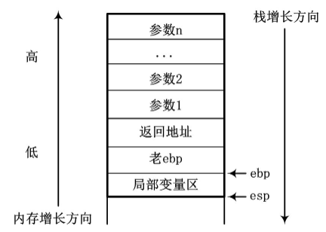
C语言的活动记录示例
C语言默认的函数调用规范为cdecl：
参数从右往左依次入栈，之后是函数的返回地址入栈，接着是老ebp入栈。
EBP：基址指针寄存器
由EBP向栈底方向可以获取返回地址、参数值，
由EBP向栈顶方向可以获取函数局部变量值
ESP：栈顶指针

Slide 30
调用序列和返回序列
过程调用和过程返回都需要执行一些代码来管理活动记录栈，保存或恢复机器状态等
调用序列：实现过程调用的代码段
为一个活动记录在栈中分配空间，并在此记录的字段中填写信息
返回序列
恢复机器状态，使得调用过程能够在调用结束之后继续执行
调用序列和返回序列中的代码通常被分割到调用过程（调用者）和被调用过程（被调用者）中

Slide 31
调用序列
……
参数和返回值
返回地址
控制链
保存的机器状态
局部数据和临时数据
参数和返回值
返回地址
控制链
保存的机器状态
局部数据和临时数据
……
调用者计算实际参数的值，在栈中建立参数列表
调用者执行call指令
把当前指令寄存器内容压入栈
跳转到被调用过程
被调用者保存寄存器值和其它状态信息
被调用者初始化其局部数据并开始执行
调用者的活动记录
top_sp
被调用者的活动记录

Slide 32
返回序列
被调用过程代码执行完毕后回到调用过程继续执行
被调用者填返回值
被调用者恢复调用前机器状态
恢复调用过程的活动记录基地址
被调用者从栈顶弹出控制链给 top_sp
被调用者执行ret指令
从当前栈顶弹出返回地址，并跳转到该地址
……
参数和返回值
返回值地址
控制链
保存的机器状态
局部数据和临时数据
参数和返回值
返回值
控制链
保存的机器状态
局部数据和临时数据
……
调用者的活动记录
被调用者的活动记录
top_sp

Slide 33
变长数据的存储分配
现代程序设计语言中，编译时刻不能确定大小的对象将被分配在堆区。但是，如果它们是过程的局部对象，也可以将它们分配在运行时刻栈中
可以避免对它们的空间进行垃圾回收，也就减少了相应的开销
只有一个数据对象局部于某个过程，且当此过程结束时它变得不可访问，才可以使用栈为这个对象分配空间

Slide 34
栈中动态分配数组
…
控制链和保存的机器状态
…
指向a的指针
指向b的指针
指向c的指针
…
数组a
数组b
数组c
控制链和保存的机器状态
top_sp
调用者p的活动记录
p的数组
被调用者q的活动记录
q的数组
top

Slide 35
嵌套过程定义的栈式分配
过程定义可嵌套：(静态作用域)
（源代码）一个过程可以引用包围它的任一外层过程所定义的标识符（如变量，数组或过程等）
（编译器）一个过程可以引用它的任一外层过程的最新活动记录中的某些数据
关键技术：解决对非局部量的引用（存取）
思路：设法跟踪每个外层过程的最新活动记录的位置
跟踪办法：
用静态链（访问链）：指向直接外层的最新活动记录的地址
用DISPLAY表：嵌套层次栈

Slide 36
用静态链方法管理
每个过程的活动记录包括
3个联系单元：
静态链（访问链） ：指向定义该过程的直接外过程（或主程序）运行时最新数据段的基地址。
动态链（控制链）： 指向调用该过程前正在运行过程的数据段基地址。
返回地址：记录调用该过程时目标程序的断点，即调用过程指令的下一条指令的地址。
参数信息
局部变量
中间结果
TOP→
临时单元
内情向量
局部变量
形式单元
参数个数
2
静态链
1
返回地址
SP→0
动态链(老SP)

Slide 37
静态链示例程序
program P;
var a, x : integer;
procedure Q(b: integer);
var i: integer;
procedure R(u: integer; var v: integer);
var c, d: integer;
begin
if u=1 then R(u+1, v)
......
v:=(a+c)*(b-d);
......
end {R}
begin
......
R(1, x);
......
end {Q}
procedure S;
var c, i:integer;
begin
a:=1;
Q(c);
......
end {S}
begin
a:=0;
S;
......
end. {P}
嵌套层次
主程序的层次为0
指令中的地址描述为 (层数， 偏移量)
[a(0, 3)、b(1, 4)]
主程序P
→ 过程 S
→ 过程 Q
→ 过程 R
→过程 R
[x(0, 4)]
R的活动记录
R的活动记录
P
a, x
Q
S
b
i
R
u, v
c, d
c, i
Q的活动记录
S的活动记录
[a(0, 3) ]
主程序P活动记录
[a(0, 3) ]
过程运行时,必须能获得它的所有外层过程的当前活动记录的起始地址

Slide 38
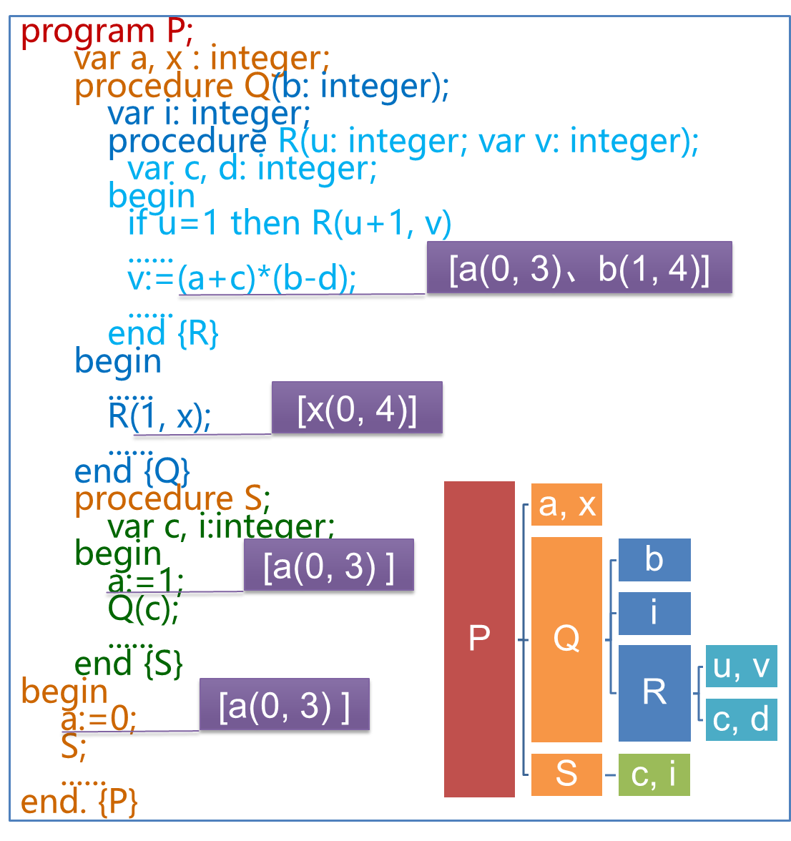
主程序P
TOP→
4
x
3
a
2
0
1
返回地址
SP →
0
0

Slide 39
主程序P
→过程 S
TOP→
10
i
9
c
8
0(形参个数)
7
0
6
返回地址
SP →
5
0
4
x
3
a
2
0
1
返回地址
0
0
动态链
静态链

Slide 40
主程序P
→过程 S
→过程 Q
TOP→
16
i
15
b(形参)
14
1(形参个数)
13
0
12
返回地址
SP →
11
5
10
i
9
c
8
0(形参个数)
7
0
6
返回地址
5
0
4
x
3
a
2
0
1
返回地址
0
0
动态链
静态链

Slide 41
主程序P
→过程 S
→过程 Q
→过程 R
16
16
i
i
15
b(形参)
14
1(形参个数)
13
0
12
返回地址
11
5
10
i
9
c
8
0(形参个数)
7
0
TOP→
24
d
6
返回地址
23
c
5
0
22
v(形参)
4
x
21
u(形参)
3
a
20
2(形参个数)
2
0
19
11
1
返回地址
18
返回地址
0
0
SP →
17
11
动态链
静态链

Slide 42
主程序P
→过程 S
→过程 Q
→过程 R
→过程 R
16
i
15
b(形参)
TOP→
32
d
14
1(形参个数)
31
c
13
0
30
v(形参)
12
返回地址
29
u(形参)
11
5
28
2(形参个数)
10
i
27
11
9
c
26
返回地址
8
0(形参个数)
SP →
25
17
7
0
24
d
6
返回地址
23
c
5
0
22
v(形参)
4
x
21
u(形参)
3
a
20
2(形参个数)
2
0
19
11
1
返回地址
18
返回地址
0
0
17
11
动态链
静态链

Slide 43
主程序P
→过程 S
→过程 Q
→过程 R
→过程 Q
16
i
15
b(形参)
Q（u）
14
1(形参个数)
TOP→
13
0
30
i
12
返回地址
29
b(形参)
11
5
28
1(形参个数)
10
i
27
0
9
c
26
返回地址
8
0(形参个数)
25
17
SP →
7
0
24
d
6
返回地址
23
c
5
0
22
v(形参)
4
x
21
u(形参)
3
a
20
2(形参个数)
2
0
19
11
1
返回地址
18
返回地址
0
0
17
11
动态链
静态链

Slide 44
静态链的建立和维护
P0
P1
非局部名字的访问的实现
静态链和活动记录
根据调用过程的信息建立被调用过程的静态链
如何根据调用过程P1的活动记录信息建立被调用过程P2的静态链？
第N层过程调用第 N+1层过程： P2的静态链为调用过程P1(第N层过程)的最新活动记录的起始地址
第N层过程调用第 N层过程： P2的静态链为调用过程P1(第N层过程)的静态链的值
第N层过程调用第 N-x层过程： P2的静态链为沿着调用过程P1(第N层过程)的静态链向前走x步到达的活动记录的静态链的值
P2
P0
P2
P1
P0
P2
P1

Slide 45
嵌套层次显示表Display方法
在活动记录中增加Display表
进入一个过程时，在建立其活动记录的同时建立一张嵌套层次显示表Display，自顶向下依次存放着当前过程、直接外层、…、直至最外层(主程序,0层)过程的最新活动记录的起始地址
若过程R的外层为Q，Q的外层为主程序为P，则过程R运行时的Display表内容为
P
2
R的最新活动
记录的起始地址
Q
R
1
Q的最新活动记录
的起始地址
0
P的活动记录
的起始地址

Slide 46
维护嵌套层次显示表Display
问题：当过程P1调用过程P2(l2层)，进入P2后，P2如何建立起自己的Display表？
P0
P0
P0
P2
P1
P2
P2
P1
P1

Slide 47
维护嵌套层次显示表Display
问题：当过程P1调用过程P2(l2层)，进入P2后，P2如何建立起自己的Display表？
P0
从P1的Display表中自底而上取l2个单元(l2为P2的层数)再加上进入P2后新建立的SP值就构成了P2的Display表。
l2-1
P2
l2
P1
l2
P1的最新活动记录的起始地址
l2
P2的最新活动记
录的起始地址
l2
l2-1
P0的最新活动记
录的起始地址
l2-1
P0的最新活动记录的起始地址
……
……
0
0
P1的Display表
P2的Display表

Slide 48
维护嵌套层次显示表Display
问题：当过程P1调用过程P2(l2层)，进入P2后，P2如何建立起自己的Display表？
P0
从P1的Display表中自底而上取l2个单元(l2为P2的层数)再加上进入P2后新建立的SP值就构成了P2的Display表。
l2-2
l2-1
P1
P2
P2的最新活动记
录的起始地址
l2
l2
P1的最新活动记录的起始地址
P1的最新活动记录的起始地址
l2-1
l2-1
P0的最新活动记录的起始地址
P0的最新活动记录的起始地址
l2-2
l2-2
……
……
0
0
P1的Display表
P2的Display表

Slide 49
维护嵌套层次显示表Display
问题：当过程P1调用过程P2(l2层)，进入P2后，P2如何建立起自己的Display表？
P0
从P1的Display表中自底而上取l2个单元(l2为P2的层数)再添上进入P2后新建立的SP值就构成了P2的Display表。
l2-1
l2
P2
P1
P1的最新活动记录的起始地址
l2+1
l2+1
P2的最新活动记录的起始地址
P2的最新活动记录的起始地址
l2
l2
P0的最新活动记录的起始地址
P0的最新活动记录的起始地址
l2-1
l2-1
……
……
0
0
P1的Display表
P2的Display表

Slide 50
维护嵌套层次显示表Display
问题：当过程P1调用过程P2(l2层)，进入P2后，P2如何建立起自己的Display表？
P0
P0
P0
P2
P1
P2
P2
P1
P1
结论：从P1的Display表中自底而上取l2个单元(l2为P2的层数)再加上进入P2后新建立的SP值就构成了P2的Display表。
实现：把P1的display表地址(全局Display)作为连接数据之一传送给P2，然后建立P2的Display表。

Slide 51
Display表和活动记录
全局Display：调用过程的Display表地址
Display表在活动记录中的相对地址d在编译时能完全确定
假定在现行过程中引用了某层过程(设层次为k)的X变量（相对地址dx），那么，可用下面两条指令获得X的地址:
LD R₁ (d+k)[SP]
LD R₂ dx[R₁]
TOP→
临时单元
内情向量
局部变量
d
Display 表
…
形式单元
3
参数个数
2
全局Display
1
返回地址
SP→ 0
老SP

Slide 52
示例程序
program P;
var a, x : integer;
procedure Q(b: integer);
var i: integer;
procedure R(u: integer; var v: integer);
var c, d: integer;
begin
if u=1 then R(u+1, v)
......
v:=(a+c)*(b-d);
......
end {R}
begin
......
R(1, x);
......
end {Q}
procedure S;
var c, i:integer;
begin
a:=1;
Q(c);
......
end {S}
begin
a:=0;
S;
......
end. {P}
主程序P
→ 过程 S
→ 过程 Q
[a(0, 3)、b(1, 4)]
→ 过程 R
→过程 R
R的活动记录
[x(0, 4)]
R的活动记录
Q的活动记录
P
a,x
Q
S
b
i
R
u, v
c, d
c, i
S的活动记录
主程序P活动记录
[a(0, 3) ]
过程运行时通过Display表知道它的所有外层过程的当前活动记录的起始地址
[a(0, 3) ]

Slide 53
TOP→
4
P
x
3
a
2
0(Display)
1
返回地址
SP →
0
0

Slide 54
TOP→
12
S
i
11
c
10
5
9
0
8
0(形参个数)
7
2(全局Display)
6
返回地址
SP →
5
0
动态链
4
P
x
3
a
2
0(Display)
1
返回地址
0
0

Slide 55
20
Q
TOP→
i
19
13
18
0
17
b(形参)
16
1(形参个数)
15
9(全局Display)
14
返回地址
SP →
13
5
12
S
i
11
c
10
5
9
0
8
0(形参个数)
7
2(全局Display)
6
返回地址
5
0
4
P
动态链
x
3
a
2
0(Display)
1
返回地址
0
0

Slide 56
20
Q
i
19
13
18
0
17
b(形参)
16
1(形参个数)
15
9(全局Display)
14
返回地址
13
5
12
S
i
11
c
R
10
TOP→
31
d
5
9
0
30
c
8
0(形参个数)
29
21
7
2(全局Display)
28
13
6
返回地址
27
0
5
0
26
v(形参)
4
P
25
u(形参)
动态链
x
3
a
24
2(形参个数)
2
0(Display)
23
18(全局display)
1
返回地址
22
返回地址
SP →
0
0
21
13

Slide 57
TOP→
42
R
Q
d
20
i
41
c
19
13
40
32
18
0
39
13
17
b(形参)
38
0
16
1(形参个数)
37
v(形参)
15
9(全局Display)
36
u(形参)
14
返回地址
35
2(形参个数)
13
5
34
27(全局Display)
12
S
i
33
返回地址
11
c
SP →
32
21
10
5
31
R
d
9
0
30
c
8
0(形参个数)
29
21
7
2(全局Display)
28
13
6
返回地址
27
0
5
0
26
v(形参)
4
P
动态链
x
25
u(形参)
3
a
24
2(形参个数)
2
0(Display)
23
18(全局Display)
1
返回地址
22
返回地址
0
0
21
13

Slide 58
过程调用
过程调用的语句
P(T₁, T₂, …, T_{n} )
翻译成四元式序列
par T₁
par T₂
…
par T_{n}
call P，n

Slide 59
过程调用
每个par T_{i}(i=1,2,…n)可直接翻译成如下指令:
(i+4)[TOP]:= T_{i} (传值)
(i+4)[TOP]:=addr(T_{i} ) (传地址)
…
临时单元
局部变量
Display 表
形式单元
形式单元
参数个数
全局Display
返回地址
老SP
TOP→
调用过程的
活动记录
SP →

Slide 60
过程调用
…
call P，n 被翻译成:
1[TOP]:=SP //保护现行SP
2[TOP]:=PI //保存返回地址
3[TOP]:=SP+d //传送现行display地址
4[TOP]:=n //传递参数个数
JSR //转子指令
临时单元
局部变量
Display 表
形式单元
参数个数
参数个数
全局Display
全局Display
返回地址
返回地址
老SP
老SP
TOP→
调用过程的
活动记录
SP →

Slide 61
过程调用
TOP→
临时单元
内情向量
转进过程P（l层）后，首先定义新的SP和TOP
根据“全局Display”建立调用过程（嵌套层次为 t ）的Display：从全局Display表中自底向上地取t 个单元，在加上进入P后新建立的SP值就构成了P的Display（长度t +1）。
局部变量
Display 表
Display 表
形式单元
参数个数
全局Display
返回地址
返回地址
老SP
SP →
调用过程的
活动记录

Slide 62
过程返回
TOP→
临时单元
过程返回时，被调用过程执行ret指令，有如下动作:
TOP:=SP-1
SP:=0[SP] // 释放被调用过程活动记录
X:=2[TOP] // 取返回地址
UJ 0[X]
内情向量
局部变量
Display 表
形式单元
参数个数
全局Display
返回地址
老SP
SP →
TOP→
调用过程的
活动记录
SP →

Slide 63
堆式动态存储分配
适用：单元之间的调用关系不满足后进先出的原则
规则：把连续存储分成块，需要时就分配，块的释放可按任意次序
实现
定长块管理：分配单位大小固定，长度相等
变长块管理：分配单位根据用户需求决定

Slide 64
堆式动态存储分配
分配策略
首次满足法：分配时查询，在空闲链表中找到满足需要的一块，就进行分配
最优满足法：分配，回收均查询，对空闲队列从头至尾扫描，找到最接近申请块的空闲块，进行分配。为了避免每次都从头扫描到尾，常按递增的顺序组织空闲链表。回收时，将释放的空闲块插入到链表的适当位置。
最差满足法：回收时查询，将空闲链表中满足条件的最大的空闲块，切割后，分配给应用程序；剩余的部分插入链表中，回收时，也要将释放的空闲块插入到链表的适当位置
存储回收：空间不够分配
标记法：对访问过的对象做标记，回收没有标记的存储块
计数法：每个数据块记录其他数据对象对它的引用跟踪，引用数为0，则释放

Slide 65
3. 参数传递
过程之间通信的方式
通过非局部名字
通过参数
参数传递方式
传值，传地址

Slide 66
传值
处理过程：
1.形式参数当作过程的局部变量处理，即在被调过程的活动记录中开辟了形参的存储空间（形式单元），用以存放实参
2.调用过程计算实参的值，并将其放在对应形式单元开辟的空间中
3.被调用过程执行时，就像使用局部变量一样使用这些形式单元
Pascal的值参数和C的参数传递采用传值调用
特点：对形式参数的任何运算不影响实参的值。

Slide 67
例：参数传递——传值
…
procedure P(w,x,y,z);
begin
y := y*w;
z := z+x;
end
begin
a := 5;
b := 3;
P(a+b,a-b,a,a);
write(a);
end
w
8
x
2
y
40
5
z
5
7
a
5
b
3
T1
8
输出: 5
T2
2

Slide 68
传地址
把实在参数的地址传递给相应的形参，即 调用过程把实参的存储地址传递给被调用过程相应的形参
例如
procedure swap( var x,y:integer);
var temp:integer;
begin temp:=x; x:=y； y:=temp
end；
调用swap(a[i],a[j]) 其结果等价于执行下列运算：
1 把 a[i] 和a[j]的地址分别放到x和y相应的单元a1,a2
2 ( temp :=x；)temp的内容置为a1所指单元中存的内容
3 (x :=y;) a1所指单元的内容置为a2所指单元值
4 ( y :=temp) a2所指单元的内容置为temp的值

Slide 69
传地址
(1)swap(x,y)
(2)int *x,*y;
(3){ int temp;
(4) temp=*x; *x=*y; *y=temp;
(5)}
(6)main( )
(7){ int a=1,b=2;
(8) swap(&a,&b);
(9) printf(“a is now %d,b is now %d\n”,a,b);
(10)}
在一个值调用过程中使用指针的C程序，在C程序中无传地址所以用指针实现

Slide 70
例：参数传递——传地址
…
procedure P(w,x,y,z);
begin
y := y*w;
z := z+x;
end
begin
a := 5;
b := 3;
P(a+b,a-b,a,a);
write(a);
end
w
T1地址
x
T2地址
y
a地址
z
a地址
输出：42
a
40
42
5
b
3
T1
8
T2
2

Slide 71

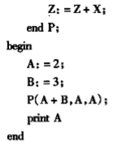
练习
传地址：8
传值：2

